Slide 1
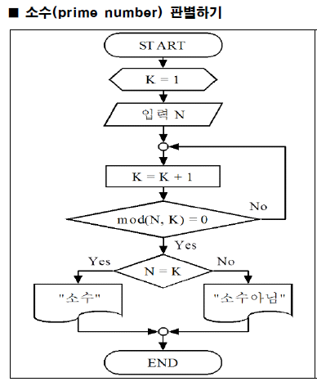
입력값 N을 주었을 때
K+1을 하여 K값이 2가 된다.
그 후 N을 2로 나누었을 때
나머지가 0이 된다면
밑의 순서도로 넘어가게 된다.
만약 나머지가 0이 아니라면
K값을 하나 증가시켜 다시
N을 그 수로 나누어보며 N이 K로 나누어 떨어질 때까지 반복한다.
그때의 N과K의 값이 N=K
라면 소수라고 값을 출력할 것이고 그것을 만족하지 않는다면
소수가 아니라고 출력하게 될 것이다.

Slide 2
1~10까지중 홀수의 합을 구해주세요…
Start
N=1,T=1
N mod2=1
YES
N<=10?
YES
NO
NO
T=T+N
N=N+1
END

Slide 3
[예] 만년 달력 (1/4)
1. 고객의 요구
“년/월/일을 입력하면 요일을 출력하는 만년 달력 프로그램을 작성해 주시오.”
2. 요구사항 분석
만년 달력의 입력 범위는?
서기 01년 1월 1일부터 10000년 12월 31일까지로 함
입력의 양식은?
년/월/일을 순서대로 질문하고, 사용자가 응답하게 함
입력 범위를 벗어나면, 다시 입력하게 함
출력의 형태는?
요일

Slide 4
[예] 만년 달력 (2/4)
3. 설계
만년 달력
입력
처리
출력
입력처리
입력검증
총 날짜
계산
윤년여부
결정
요일 결정
출력 양식
결정
요일 출력

Slide 5
[문제] 키와 몸무게를 입력하면 “먹어야함 – 표준 –빼야함” 출력하는 프로그램을 작성해 주세요.
1. 고객의 요구
키와 몸무게를 입력하면 더 먹어야하는지 그대로 있어도되는지 빼야하는지를 알려주는 프로그램을 짜주세요.
2. 요구사항 분석
( 키와 몸무게 )의 입력 범위는?
( 키는 100CM~200CM, 몸무게는 30KG~100KG )
입력의 양식은?
( 키와 몸무게 순서대로 질문하고 사용자가 답하게 한다. )
입력 범위를 벗어나면, 다시 입력하게 함
출력의 형태는?
(비만 정도 측정 계산기를 이용하여 먹어야 하는지 ,표준인지, 빼야 하는 지를 출력 하게한 다. )

Slide 6
[예] 몸무게 판정 (2/4)
3. 설계
비만도
입력
처리
출력
키
몸무게
BMI가18.5보다
작을때
BMI가 18.5보다
크거나 같고
23보다 작을때
BMI가 23보다
크거나 같을떄
저체중
표준
과체중

Slide 7
진법 변환 문제
1. 다음에 주어진 2진수를 10진수로 변환하시오.
(10111.111)₂ 답:23.875
2. 다음에 주어진 10진수를 2진수로 변환하시오.
(15.625)₁₀ 답:1111.101(2)
3. 다음에 주어진 8진수를 16진수로 변환하시오.
(2031.52)₈ 답:419.A8(16)
4. 다음에 주어진 10진수를 8진수로 변환하시오.
(169.6875)₁₀ 답:251.54(8)
5. 다음에 주어진 16진수를 2진수로 변환하시오.
(35B.D8)₁₆ 답:001101011011.11011000(2)

